Slide 1
제77대 와세다대학 한국인 학생회 정기 회의
2022.03.05

Slide 2
77대 총학생회 구성원 현황
임원단 | 학부 | 공석 | 동아리 회장
총학생회장 박혁재 | (정경) 회장 천우진 부회장 장서연 | 상학부 *김준님 선거 진행 예정 | 아카오니 오명현
총학생부회장 노원주 | (국교) 회장 문종원 부회장 박윤서 부회장 김유진 부회장 김다윗 | 사회과학부 | 조음 안성모
회계역 강준우 | (법학부) 회장 구현민 | 교육학부 | Wukda 양다윤
감사역 김나영 | (문학/문화구상) 회장 안성모 부회장 박문수님 | *4월 전 희망 자 있을 시 선거 진행
 | (이공) 회장 나윤주 부회장 김재희
 | (스포츠/인간 과학) 회장 양유진

Slide 3
회의 목차:
(1) 신입생 설명회 후기
(2) 학부 / 위원회 안건
(3) 공지사항 / 기타 공유 희망사항

Slide 4
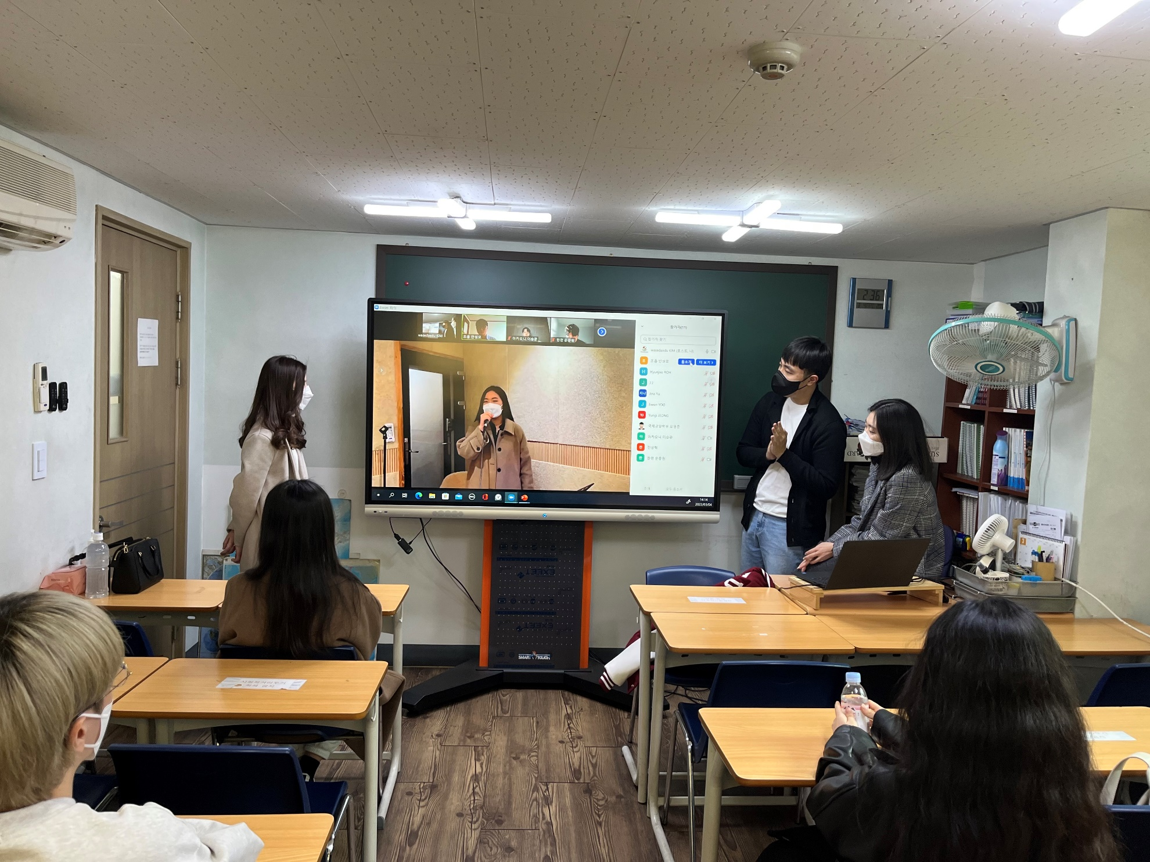
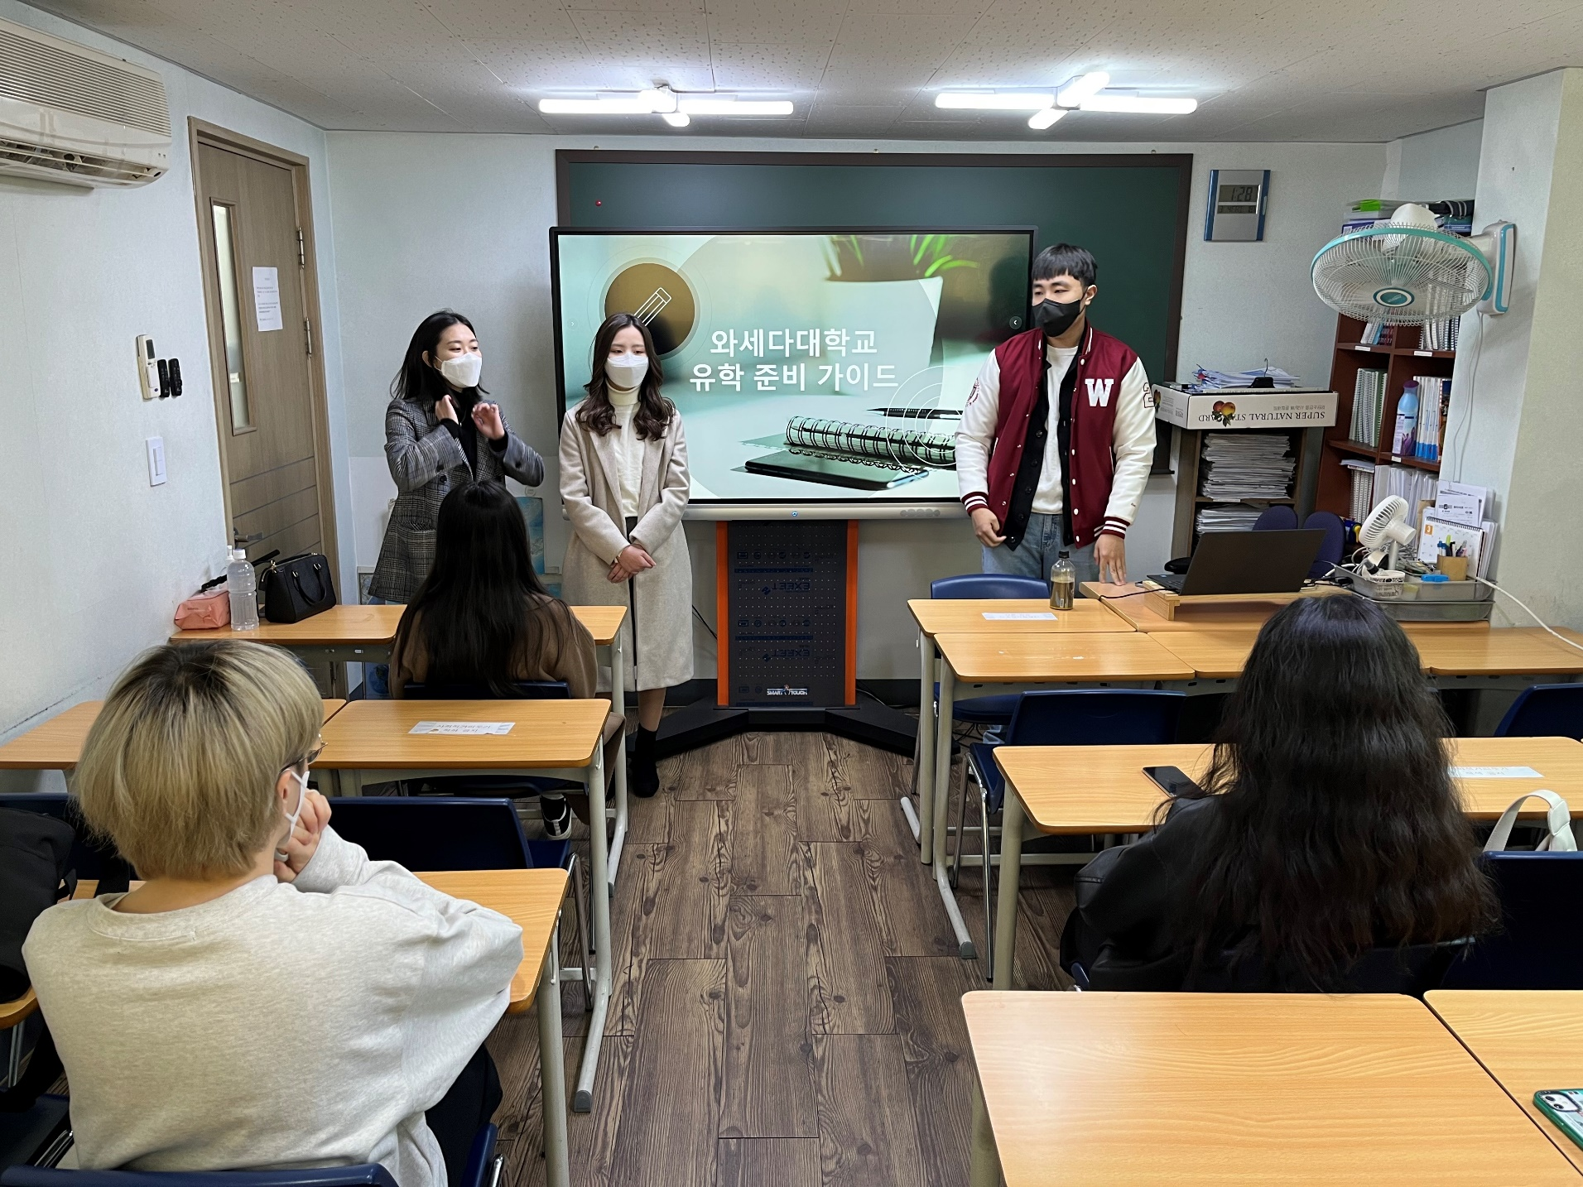
신입생 설명회 후기
홍보
위원회
총학생회
사무
위원회

Slide 5
학부/위원회 건의 안건 :
홍보
위원회
인스타 학사일정에 추가를 위한 생일 조사
총학생회
김준님 선거를 진행 예정 (학생회 임원들 확인)
사무
위원회
(공인 서클 유지 서류 준비) ->슬라이드 더 있음
친구분들 이름, 학번, 메일 (3월 7일 자료 공개 후 추가 가능성 있음) 공유

Slide 6
공인 서클 유지 서류 준비
-회원 명부 작성
3/7~3/16일 제출할 서류 중 하나
약50명 제출 예정
친구분들 3~5명 가타카나 성명, 학번, 학년, 타 서클 소속 여부 (O X) 및 타서클 직함
명부의 모든 인원한테 확인 메일이 갈 예정

Slide 7
월 주요 계획 및 공지사항

Slide 8
3월 주요계획:
*매월 1,3주차 토요일 오후 2시 정기회의
총학생회
기업들과의 컨텍
(상학부) 김준님 선거 진행
각 학부 / 위원회
(한편) 유튜브의 업로드 스케쥴 파악
(사무) 공인 서클 유지 서류 작업

Slide 9
3월 공지사항:
*매월 1,3주차 토요일 오후 2시 정기회의
공인 서클 유지 준비 !!
각 위원회에서 작업

